Slide 1





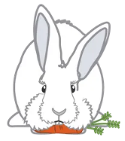


Unidad 3. Prueba
Calificación
Nombre y apellidos
Fecha
1. Rodea la palabra y el dibujo correctos. (1 punto)
Me imagino nadando en el océano como un hada / una sirena.
Eso que parece un caballo se llama unicornio / elfo.
2. Escribe en cada hueco la palabra correcta. (1 punto)
fantasía encantamiento
Tiene orejas de burro, alguien le ha hecho un ______________.
Me encantan los cuentos que están llenos de ______________.
3. Colorea los antónimos de estas palabras. (1,5 puntos)
fácil
complicado
sencillo
difícil
pequeño
gigante
enano
enorme
4. Clasifica las siguientes palabras: cuchillo, quesadilla, columna, cabeza, pequitas, querida. (1 punto)
ca, co, cu
que, qui
______________________________
______________________________
:__-_
Método Snappet. Prueba 2º. Unidad 3. Página 1 de 2.

Slide 2
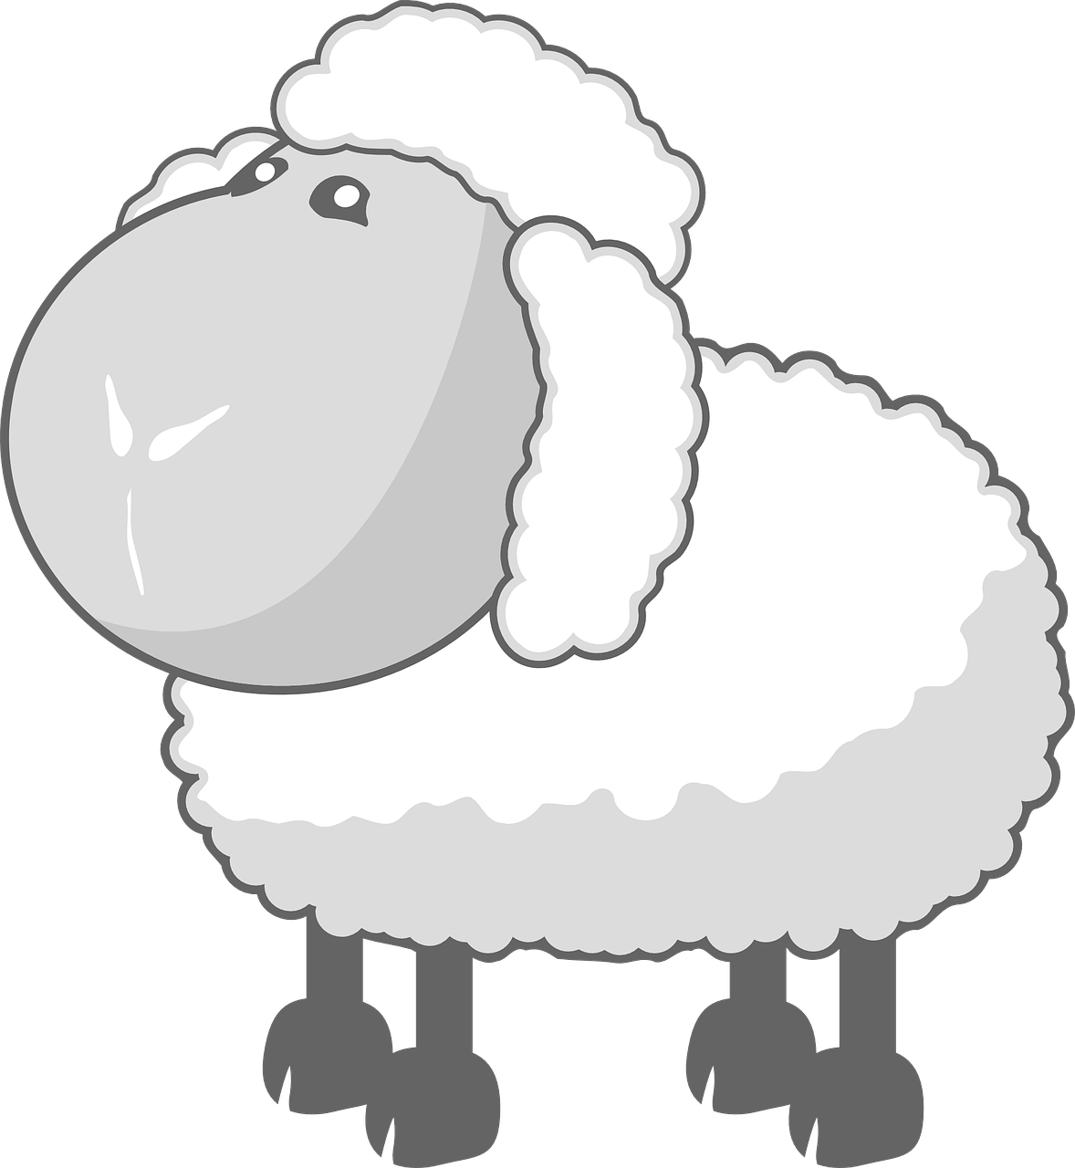

Unidad 3. Prueba
Nombre y apellidos
Fecha
5. Escribe estas palabras en los huecos correspondientes. Pon mayúsculas si es necesario. (1,5 puntos)
unos una el las
____ niño nuevo tiene ____ mochila preciosa.
____ primas de mi madre me regalaron ____ zapatos.
6. Colorea de rojo las palabras masculinas y de azul las femeninas. (1 punto)
juguete
ciervos
pinzas
radio
7. Lee la fábula y marca la moraleja corrrespondiente. (1,5 puntos)
Había una vez un pastor que todos los días llevaba a su rebaño a pastar. Como se aburría muchísimo, decidió gastar una broma a los campesinos del lugar.
—¡Que viene el lobo! ¡Auxilio! ¡Mis ovejas!
Los campesinos corrieron a ayudarle, pero no vieron ni rastro del lobo. El joven pastor rio a carcajadas, mientras los campesinos se alejaban muy enfadados. Una semana después, el pastor volvió a gastarles la misma broma.
Hasta que un día, el pastor vio acercarse a un lobo. Aterrorizado, gritó pidiendo auxilio. Pero esta vez, los campesinos no le creyeron y el pastor se quedó sin su rebaño.
Nadie cree al mentiroso cuando dice la verdad.
No dejes para mañana lo que puedas hacer hoy.
La avaricia rompe el saco.
8. Escribe una nota a tus padres diciéndoles que hoy comes en casa de Lucía. (1,5 puntos)
Método Snappet. Prueba 2º. Unidad 3. Página 2 de 2.

